Slide 1



معرفی پتنت و شناخت ایده­هایی با قابلیت ثبت اختراع
ساناز حسن زاده
عضو هیئت علمی دانشگاه گیلان– گروه مهندسی نساجی
معاونت پژوهش و فناوری دانشگاه گیلان
مدیریت فناوری و کارآفرینی
مالکیت فکری و انتقال فناوری

Slide 2

موضوع: معـرفی پتــنت و شنــاخت ایـده­هایـی با قـابلـیت ثبــت اختــراع (دوره پیشرفته)
آنچه خواهیم گفت
مفهوم اختراع در حوزه مالکیت فکری و روش حفاظت از ایده اختراعی
تعریف Patent (گواهینامه ثبت اختراع)؛ ساختار و ویژگی­های آن
مدیریت فناوری و کارآفرینی – مرکز نوآوری
معاونت پژوهش و فناوری دانشگاه گیلان
مزایای ثبت اختراع و دریافت Patent (دلایل ثبت یا عدم ثبت اختراع)
معرفی معیارهای لازم و کافی برای Patent ­شدن ایده اختراعی
شناخت گام ابتکاری به عنوان چالش برانگیزترین معیار ثبت اختراع

Slide 3

مفهوم اختراع
موضوع: معـرفی پتــنت و شنــاخت ایـده­هایـی با قـابلـیت ثبــت اختــراع (دوره پیشرفته)
مفهوم لغوی اختراع
آفریدن، پدید آوردن، نوکاری کردن، ابداع محصول صنعتی بی­سابقه، نوآوری، چیزی نو انگیختن/ایجادکردن، کشف وسیله نو یا به کار گرفتن وسایل موجود برای دستیابی به یک نتیجه یا محصول صنعتی جدید.
اختراع، یک ایده­ی نوینی است که راه­حل عملی برای یک مشکل مشخص در زمینه تکنولوژی ارائه می­دهد.
مدیریت فناوری و کارآفرینی – مرکز نوآوری
معاونت پژوهش و فناوری دانشگاه گیلان
تعریف اختراع مطابق قانون ثبت اختراعات، طرح­های صنعتی و علائم تجاری؛ مصوب 1386
اختراع، نتیجه­ی فکر فرد یا افراد است که برای اولین بار فرایند یا فراورده­ای خاص را ارائه می­کنند و مشکلی را در یک حرفه، فن، فناوری، صنعت و مانند آن­ها حل می­نمایند.

Slide 4
مفهوم اختراع
موضوع: معـرفی پتــنت و شنــاخت ایـده­هایـی با قـابلـیت ثبــت اختــراع (دوره پیشرفته)
تعریف اختراع ارائه­شده توسط سازمان جهانی مالکیت فکری
اختراع، به معنی ایده­ی یک مخترع است که در عمل راه­حلی را برای یک مشکلِ به خصوص در زمینه تکنولوژی (فناوری) ارائه می­دهد.
مدیریت فناوری و کارآفرینی – مرکز نوآوری
معاونت پژوهش و فناوری دانشگاه گیلان
اختراع، نتیجه­ی فکر فرد یا افراد است که برای اولین بار فرایند یا فراورده­ای خاص را ارائه می­کنند و مشکلی را در یک حرفه، فن، فناوری، صنعت و مانند آن­ها حل می­نمایند.
اختراع صرفاً یک ایده­ی نوآورانه نیست. بلکه باید دارای گام ابتکاری و کاربرد صنعتی به عنوان شرایط ماهوی نیز باشد.
عنوان «مخترع» تعریف کلی­تر و مختصرتری است.
واژه «صنعت» یک واژه عام و به تنهایی کلی­شمول است.
صرف «ایده­پردازی» برای عنوان اختراع کافی نیست. ایده و فکر باید منجر به ارائه راه­حل عملی برای حل مشکل فنی خاص باشد.
راه­حل ارائه­شده، باید راه­حل­های قبلی را بهبود و ارتقا بخشد.
راه­حل باید عملی باشد؛ قابلیت تحقق فنی در اختراع، مورد نظر است، نه صورت خارجی و چشم­انداز شیء !

Slide 5
جایگاه اختراع در حقوق مالکیت فکری
موضوع: معـرفی پتــنت و شنــاخت ایـده­هایـی با قـابلـیت ثبــت اختــراع (دوره پیشرفته)
خلق فناوری
ارائه به جامعه
تحقیات بیشتر
توسعه فناوری
پیشرفت جامعه
اختراع، در قالب نتیجه­ی عینی حاصل از فعالیت فکری و ذهنی مخترع بیان می­شود در دسته دارایی معنوی یا فکری قرار می­گیرد.
مدیریت فناوری و کارآفرینی – مرکز نوآوری
مخترع قبول می‌کند که اختراع خود را در قالب ثبت اختراع برای جامعه افشا نماید و در ازای آن، جامعه (سازمان یا مرجع دولتی) نیز قبول می­کند که حقوق انحصاری اختراع را در چارچوب مواضع قانونی به مخترع اعطا کند.
معاونت پژوهش و فناوری دانشگاه گیلان
در چنین شرایطی، دارایی معنوی غیرقابل­اندازه­گیری، به یک دارایی قابل اندازه­گیری (مانند دارایی مادی و فیزیکی) تبدیل می­شود.

Slide 6
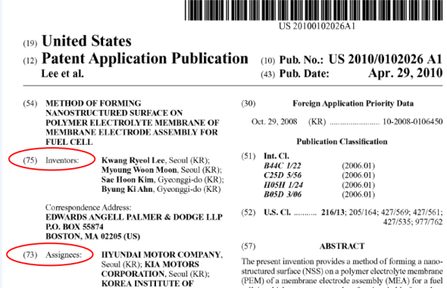

جایگاه اختراع در حقوق مالکیت فکری
موضوع: معـرفی پتــنت و شنــاخت ایـده­هایـی با قـابلـیت ثبــت اختــراع (دوره پیشرفته)
جنبه­های مالکیت فکری
معنوی
مدیریت فناوری و کارآفرینی – مرکز نوآوری
نام مخترع(Inventor) –
غیر قابل واگذاری
معاونت پژوهش و فناوری دانشگاه گیلان
مادی
درآمد ناشی از فروش که مربوط به مالک اختراع است (Assignee) – قابل واگذاری

Slide 7


جایگاه اختراع در حقوق مالکیت فکری
موضوع: معـرفی پتــنت و شنــاخت ایـده­هایـی با قـابلـیت ثبــت اختــراع (دوره پیشرفته)
Patent (گواهینامه ثبت اختراع)،
یکی از حقوق مالکیت فکری است.
مدیریت فناوری و کارآفرینی – مرکز نوآوری
معاونت پژوهش و فناوری دانشگاه گیلان
انگیزه برای توسعه و تولید علم
خلق فناوری
کسب درآمد

Slide 8
مفهوم Patent
موضوع: معـرفی پتــنت و شنــاخت ایـده­هایـی با قـابلـیت ثبــت اختــراع (دوره پیشرفته)
گواهینامه­ای است برای یک اختراع
که توسط مرجع دولتی
به فرد مخترع
برای مدتی محدود
در محدوده جغرافیایی مشخص
در ازای افشای کامل اختراع اعطا می­شود
تا از استفاده تجاری دیگران از اختراع جلوگیری کند.
مدیریت فناوری و کارآفرینی – مرکز نوآوری
معاونت پژوهش و فناوری دانشگاه گیلان

Slide 9
مفهوم Patent
موضوع: معـرفی پتــنت و شنــاخت ایـده­هایـی با قـابلـیت ثبــت اختــراع (دوره پیشرفته)
تعریف Patent ارائه­شده توسط سازمان جهانی مالکیت فکری
سندی است که از طریق یک اداره ملی یا منطقه­ای، به موجب درخواست متقاضی صادر می­شود که متضمن تعریف اختراع است و نوعی وضعیت حقوقی (قانونی) را برای مخترع متقاضی ایجاد می­کند که به موجب آن، اختراع ثبت­شده به طور معمول باید صرفاً با اجازه­ی صاحب حق، مورد بهره­برداری (تولید، استفاده، فروش، واردات و ...) قرار گیرد.
مدیریت فناوری و کارآفرینی – مرکز نوآوری
معاونت پژوهش و فناوری دانشگاه گیلان
این سند، قراردادی میان مخترع و دولت است که به موجب آن، دولت در قبال افشای کامل اطلاعات اختراع از سوی مخترع، سندی را که متضمن حقوق انحصاری برای مخترع در جهت منع سایرین از تولید، استفاده، فروش و عرضه برای فروش اختراع ادعایی است، برای مدت محدود معمولاً 20 سال از تاریخ ثبت اظهارنامه، به وی اعطا می­نماید.

Slide 10
مفهوم Patent
موضوع: معـرفی پتــنت و شنــاخت ایـده­هایـی با قـابلـیت ثبــت اختــراع (دوره پیشرفته)
انگیزه­های اصلی ثبت اختراع و دریافت Patent
مزایای داشتن Patent
مدیریت فناوری و کارآفرینی – مرکز نوآوری
خلق ثروت و درآمدزایی
معاونت پژوهش و فناوری دانشگاه گیلان
امکان تحقیق و توسعه
حفاظت از دستاوردهای علمی و فنی
جذب سرمایه­گذار
ایجاد موقعیت رقابتی قوی در بازار
منع سوءاستفاده سایرین
در اختیار داشتن ابزاری برای چانه­زنی !

Slide 11
مفهوم Patent
موضوع: معـرفی پتــنت و شنــاخت ایـده­هایـی با قـابلـیت ثبــت اختــراع (دوره پیشرفته)
دلایل مخترع برای ثبت یا عدم ثبت Patent
جلوگیری از کپی کردن
حفظ تازگی ایده
افشای کامل اسرار فنی
جلوگیری از دعاوی حقوقی
مدیریت فناوری و کارآفرینی – مرکز نوآوری
معاونت پژوهش و فناوری دانشگاه گیلان
طولانی بودن زمان ثبت
خلق ثروت از طریق اعطای امتیاز
هزینه­های ثبت و حق اعتبار
افزایش شهرت و اعتبار علمی
جلوگیری از دورزدن اختراع توسط دیگران
چانه زنی در مذاکرات
رشد شاخص ارزیابی عملکرد

Slide 12
معیارهای لازم و کافی برای دریافت Patent
موضوع: معـرفی پتــنت و شنــاخت ایـده­هایـی با قـابلـیت ثبــت اختــراع (دوره پیشرفته)
شروط ماهوی و اصلی برای ثبت اختراع
افشای کامل اختراع توسط مخترع
مخترع باید راه­حل عملی ارائه­شده در موضوع اختراع را به طور کامل، شفاف و بي کم و کاست افشا کند. صرفاً در ازای افشای کامل، سازمان ثبت اختراع کشور متبوع می تواند از اختراع در چارچوب ادعاها حفاظت نمايد.
مدیریت فناوری و کارآفرینی – مرکز نوآوری
معاونت پژوهش و فناوری دانشگاه گیلان
داشتن نوآوری (جدید بودن)
به این معنا که در هيچ بانک اطلاعات کتبي و يا اسناد شفاهي، اطلاعاتي مبني بر سابقه انجام کاري مشابه به اثر مورد ثبت وجود نداشته باشد. چاپ مقاله در مجلات يا ارايه در کنفرانس ها، جدیدبودن اختراع را مختل می کند
داشتن گام ابتکاری (بدیهی نبودن)
راه­حل عملی ارائه­شده، توسط فردی با داشتن مهارت معمولی در دانش مربوطه، بدیهی نباشد. مخترع باید ثابت کند که با استفاده از یک گام ابتکاری، توانسته حداقل یک مشکل فنی موجود را برطرف سازد.
داشتن کاربرد صنعتی (عملی بودن)
صرف نظر از توجيهات اقتصادي، بتوان اختراع را به طور انبوه توليد و يا در صنعت به کار گرفت.

Slide 13
معیارهای لازم و کافی برای دریافت Patent
موضوع: معـرفی پتــنت و شنــاخت ایـده­هایـی با قـابلـیت ثبــت اختــراع (دوره پیشرفته)
موارد استثنا در ثبت اختراع
كشفيات، نظريه­هاي علمي و روش­هاي رياضي
آثار هنري ( آفرينش­هاي زيبايي­شناختي)
مدیریت فناوری و کارآفرینی – مرکز نوآوری
طرح­ها، قواعد يا روش­هاي انجام كار تجاري و ساير فعاليت­هاي ذهني و اجتماعي
معاونت پژوهش و فناوری دانشگاه گیلان
روش­هاي تشخيص و معالجه بيماري­هاي انسان يا حيوان
منابع ژنتيك و اجزاﺀ تشكيل­دهنده آن­ها و هم­چنين فرآيندهاي بيولوژيك توليد آن­ها (آنچه قبلاً در فنون و صنايع، بيش­بيني شده باشد)
اختراعاتي كه بهره­برداري از آن­ها خلاف موازين شرعي يا نظم عمومي و اخلاق حسنه باشد
بازي­هاي رايانه­اي (مگر در مواردی که بر اساس آیین­نامه وزارت ارشاد اسلامی، ثبت ایده بلامانع باشد)

Slide 14
گام ابتکاری؛چالش برانگیزترین معیار ثبت اختراع
موضوع: معـرفی پتــنت و شنــاخت ایـده­هایـی با قـابلـیت ثبــت اختــراع (دوره پیشرفته)
تعریف اداره ثبت اختراع ایران از گام ابتکاری
گام ابتکاری در اختراع، عبارت است از آن­چه در فن یا صنعت قبلی، وجود نداشته باشد و برای دارنده­ی مهارت عادی در فن مذکور، معلوم و آشکار نباشد.
مدیریت فناوری و کارآفرینی – مرکز نوآوری
معاونت پژوهش و فناوری دانشگاه گیلان
اختراعی آشکار به حساب می‌آید که: یک فرد با مهارت عادی در این حوزه، به کمک دانش پیشین تا تاریخ ارائه درخواست، تشخیص دهد که این اختراع، به کمک جابجایی یک یا چند مورد از آیتم‌های موجود در دانش پیشین موجود، یا ترکیب آن‌ها و یا اصلاح آن‌ها، بدست آمده است.

Slide 15
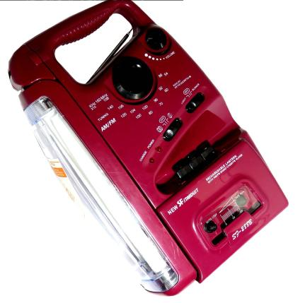
گام ابتکاری؛چالش برانگیزترین معیار ثبت اختراع
موضوع: معـرفی پتــنت و شنــاخت ایـده­هایـی با قـابلـیت ثبــت اختــراع (دوره پیشرفته)
عنوان اختراع: چراغ اضطراری چهارکاره
آیا اختراع دارای نوآوری است؟
آیا اختراع دارای گام ابتکاری است؟
آیا اختراع دارای کاربرد صنعتی است؟
مدیریت فناوری و کارآفرینی – مرکز نوآوری
معاونت پژوهش و فناوری دانشگاه گیلان

Slide 16

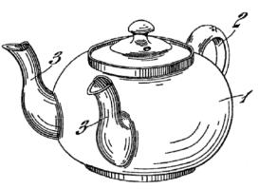
گام ابتکاری؛چالش برانگیزترین معیار ثبت اختراع
موضوع: معـرفی پتــنت و شنــاخت ایـده­هایـی با قـابلـیت ثبــت اختــراع (دوره پیشرفته)
Teapot with two spout
آیا اختراع دارای نوآوری است؟
آیا اختراع دارای گام ابتکاری است؟
آیا اختراع دارای کاربرد صنعتی است؟
مدیریت فناوری و کارآفرینی – مرکز نوآوری
معاونت پژوهش و فناوری دانشگاه گیلان

Slide 17
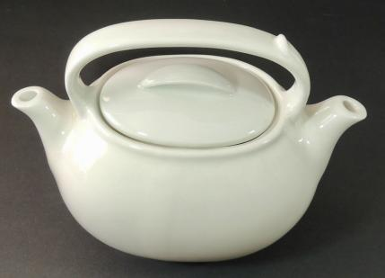
گام ابتکاری؛چالش برانگیزترین معیار ثبت اختراع
موضوع: معـرفی پتــنت و شنــاخت ایـده­هایـی با قـابلـیت ثبــت اختــراع (دوره پیشرفته)
Teapot with two spouts
آیا اختراع دارای نوآوری است؟
آیا اختراع دارای گام ابتکاری است؟
آیا اختراع دارای کاربرد صنعتی است؟
مدیریت فناوری و کارآفرینی – مرکز نوآوری
معاونت پژوهش و فناوری دانشگاه گیلان

Slide 18
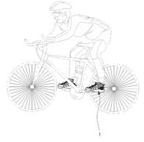
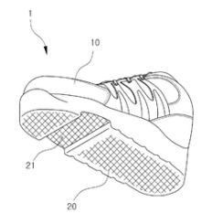
گام ابتکاری؛چالش برانگیزترین معیار ثبت اختراع
موضوع: معـرفی پتــنت و شنــاخت ایـده­هایـی با قـابلـیت ثبــت اختــراع (دوره پیشرفته)
WO2011071252 - SHOE FOR BICYCLE
The present invention relates to a shoe for a bicycle wherein a shoe can be easily coupled to a bicycle pedal and can be conveniently separated from the pedal even without the installation of a toe clip for enabling a shoe to be inserted into a bicycle pedal. The shoe for a bicycle is formed in such a way that the front portion of a sole provided beneath a main body of a shoe is high and the back portion gradually becomes lower than the front portion, and a coupling groove is formed beneath the front portion of the sole so as to allow a pedal to be coupled or separated. Even if a toe clip for enabling a shoe to be inserted into a bicycle pedal is not installed, a shoe can be easily coupled to a bicycle pedal and can be conveniently separated from the pedal.
International Filing Date: 19.11.2010
مدیریت فناوری و کارآفرینی – مرکز نوآوری
معاونت پژوهش و فناوری دانشگاه گیلان

Slide 19
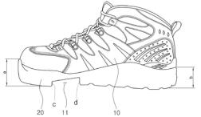
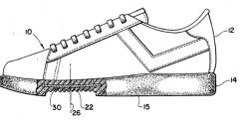
گام ابتکاری؛چالش برانگیزترین معیار ثبت اختراع
موضوع: معـرفی پتــنت و شنــاخت ایـده­هایـی با قـابلـیت ثبــت اختــراع (دوره پیشرفته)
Claims
Claim 1
In a typical shoe, a shoe sole installed at a bottom portion of a shoe body has a high front side and a rear side that is lower than the front side, and a coupling groove is formed at a lower portion of a front portion of the shoe sole so that a bicycle pedal can be coupled and separated.
WO2011071252 - SHOE FOR BICYCLE
International Filing Date: 19.11.2010
مدیریت فناوری و کارآفرینی – مرکز نوآوری
معاونت پژوهش و فناوری دانشگاه گیلان
US 4662090 A - BICYCLE SHOE
International Filing Date: Mar 17, 1986
ادعای 1 با استناد به اختراع نام برده، دارای نوآوری است اما گام ابتکاری ندارد.

Slide 20
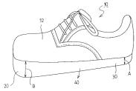
گام ابتکاری؛چالش برانگیزترین معیار ثبت اختراع
موضوع: معـرفی پتــنت و شنــاخت ایـده­هایـی با قـابلـیت ثبــت اختــراع (دوره پیشرفته)
WO2011071252 - SHOE FOR BICYCLE
Claim 1
In a typical shoe, a shoe sole installed at a bottom portion of a shoe body has a high front side and a rear side that is lower than the front side, and a coupling groove is formed at a lower portion of a front portion of the shoe sole so that a bicycle pedal can be coupled and separated.
International Filing Date: 19.11.2010
مدیریت فناوری و کارآفرینی – مرکز نوآوری
معاونت پژوهش و فناوری دانشگاه گیلان
ادعای 1 با استناد به اختراع نام برده، دارای نوآوری است اما گام ابتکاری ندارد.
KR 20-0313770 Y1 - the shoe open and shut air clean hole
International Filing Date: 15.02.2003

Slide 21
گام ابتکاری؛چالش برانگیزترین معیار ثبت اختراع
موضوع: معـرفی پتــنت و شنــاخت ایـده­هایـی با قـابلـیت ثبــت اختــراع (دوره پیشرفته)
Claims
Claim 2
The bicycle shoe of claim 1, wherein the coupling groove is formed at a 2/4 point based on a front side of the shoe so that a force is transmitted by a front portion of the sole.
Claim 3
The bicycle shoe of claim 1, wherein the coupling groove is formed at a 2/4 point based on a front side of the shoe so that a force is transmitted by a front portion of the sole.
.
WO2011071252 - SHOE FOR BICYCLE
International Filing Date: 19.11.2010
مدیریت فناوری و کارآفرینی – مرکز نوآوری
معاونت پژوهش و فناوری دانشگاه گیلان
US 4662090 A - BICYCLE SHOE
International Filing Date: Mar 17, 1986
ادعاهای 2 و 3 تکراری هستند.
با استناد به اختراع نام برده، اداعاها دارای نوآوری است اما گام ابتکاری ندارند.

Slide 22
گام ابتکاری؛چالش برانگیزترین معیار ثبت اختراع
موضوع: معـرفی پتــنت و شنــاخت ایـده­هایـی با قـابلـیت ثبــت اختــراع (دوره پیشرفته)
Claims
Claim 4
The shoe of the present invention comprises: a shoe body; and a shoe sole coupled to the bottom of the shoe body, wherein a coupling groove is formed on the sole of the shoe so that the bicycle pedal can be coupled thereto.
WO2011071252 - SHOE FOR BICYCLE
International Filing Date: 19.11.2010
مدیریت فناوری و کارآفرینی – مرکز نوآوری
معاونت پژوهش و فناوری دانشگاه گیلان
ادعای 4 با استناد به اختراع نام برده، فاقد نوآوری است.
US 4662090 A - BICYCLE SHOE
International Filing Date: Mar 17, 1986

Slide 23
گام ابتکاری؛چالش برانگیزترین معیار ثبت اختراع
موضوع: معـرفی پتــنت و شنــاخت ایـده­هایـی با قـابلـیت ثبــت اختــراع (دوره پیشرفته)
Claims
Claim 5
The shoe sole includes a shoe body, and a shoe sole coupled to the bottom of the shoe body, wherein the shoe sole has one side (D) having a height lower than the height of one side (C) in contact with the surface of the pedal so that the transmission of the force can be smoothly performed when the shoe sole is coupled to the bicycle pedal.
WO2011071252 - SHOE FOR BICYCLE
International Filing Date: 19.11.2010
مدیریت فناوری و کارآفرینی – مرکز نوآوری
معاونت پژوهش و فناوری دانشگاه گیلان
US 4662090 A - BICYCLE SHOE
ادعاهای 5 با استناد به اختراع نام برده، دارای نوآوری و گام ابتکاری است.
International Filing Date: Mar 17, 1986
اما در سند اختراع JP 3089097U نوآوری این ادعا رد می­شود.

Slide 24

با تشکر از توجه شما

